Slide 1
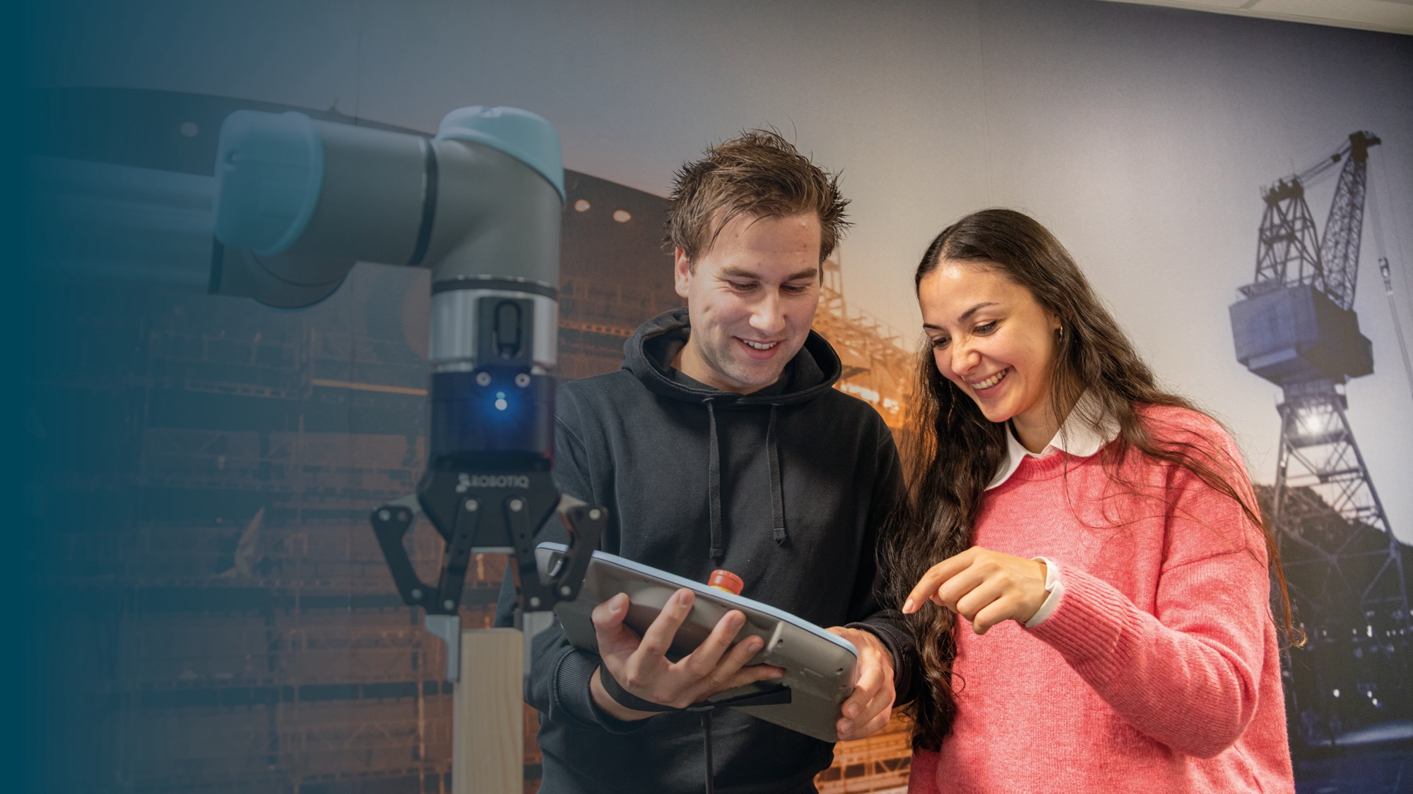

Ingeniør- og teknolgifag på HVL
Trygve Buanes
Partikkelfysikk mesterklasse 2024

Slide 2
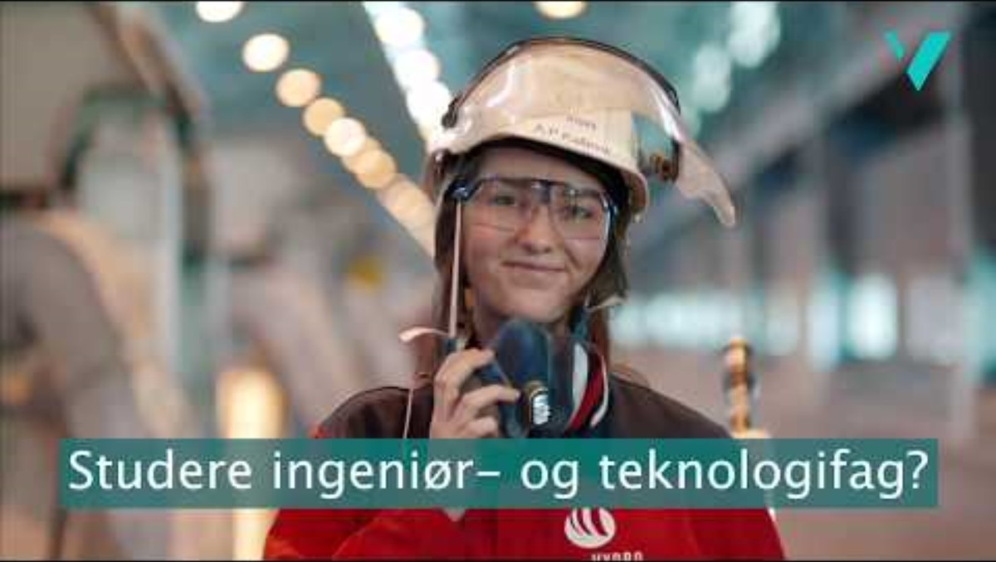
Eksempel: Elektronikkingeniør

Slide 3
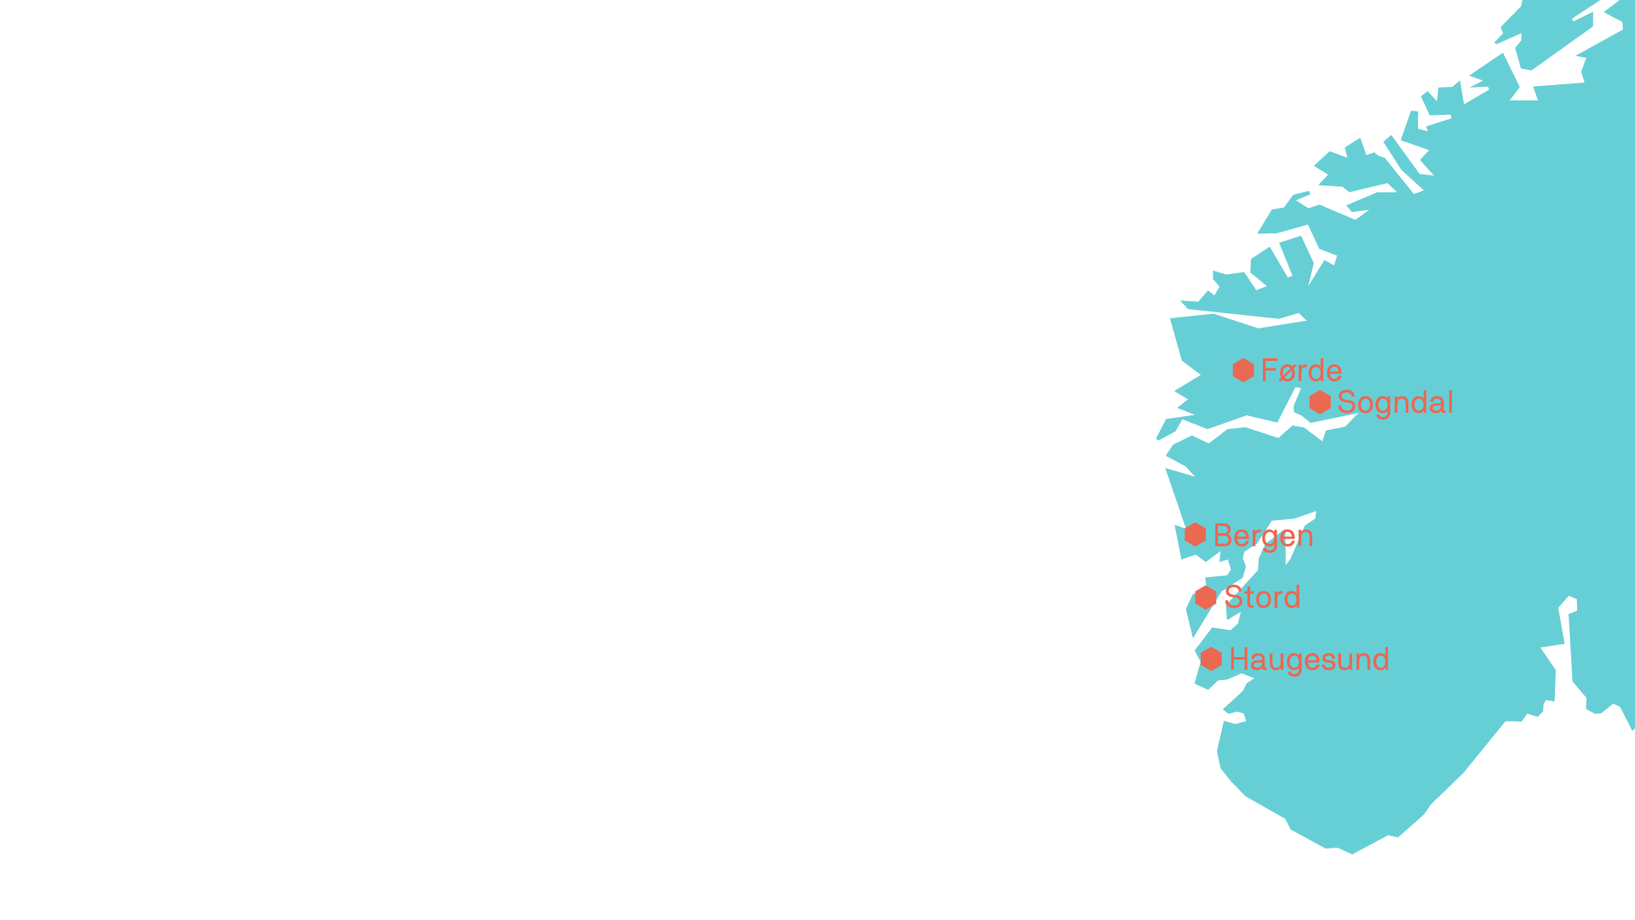


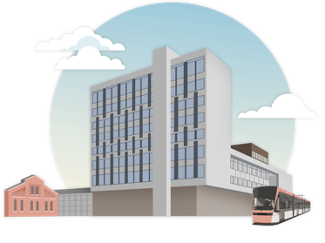
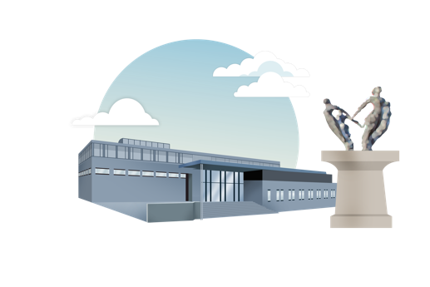

Fem campusar på Vestlandet
Studentar | Tilsette årsverk
720 | 90
Førde
2330 | 324
Sogndal
11 080 | 1099
Bergen
945 | 149
Stord
1775 | 170
Haugesund
Notes:
Mål med arket
Å vise at HVL er med i utforminga av Vestlandet – vi er ein stor institusjon som er viktig for heile Vestlandsregionen.
Stikkord
HVL er ein av dei største utdanningsinstitusjonane i landet, med om lag 16 500 studentar og 1967 årsverk totalt. (DBH desember 2023)
Med våre 5 campusar fordelt over heile Vestlandet er vi ein viktig arbeidsgivar for regionen.
Vi utdannar kompetente kandidatar som arbeidslivet på Vestlandet treng, og er ein viktig samarbeidspartnar innan forsking og utvikling.
Kjelde
Database for statistikk om høgare utdanning (DBH), november 2023

Slide 4

Studieportefølje
Helse- og sosialfag
Idrett, friluftsliv og folkehelse
Ingeniør- og maritime fag
Lærarutdanning og kreative fag
Natur- og samfunnsfag
Økonomi
og leiing
17 årsstudium
49 bachelor-program
32
master-program
5
ph.d.-program
90
etter- og vidareutdanningar
Notes:
Mål med arket
Å vise at HVL er ein breiddehøgskule med utdanningar på alle nivå, og at vi har ein tydeleg profesjons- og arbeidslivsretta profil.
Stikkord
HVL er ein breiddehøgskule med utdanningar på alle nivå og ein tydeleg profesjons- og arbeidslivsretta profil.
Bachelor- og grunnutdanningane er berebjelken i studieporteføljen vår, og høg kvalitet her er ein føresetnad for å lukkast med universitetsambisjonen.
Men HVL skal også ta ansvar for at profesjons- og arbeidslivsretta kunnskap kjem fleire til gode gjennom livslang læring. Difor har etter- og vidareutdanningar som arbeidslivet etterspør ein sentral plass i studieporteføljen vår.
Kjelde
HVL
Tal frå desember 2023

Slide 5
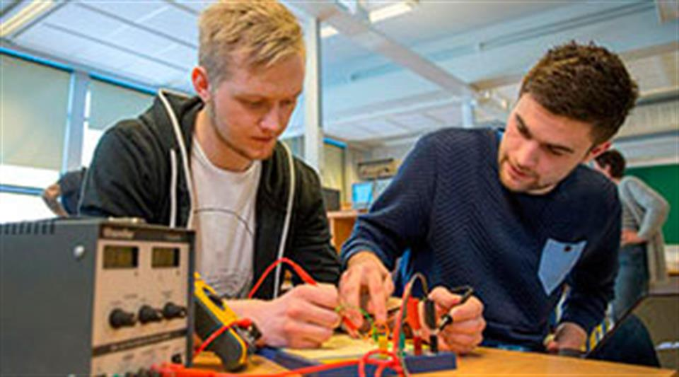
Bachelorprogam ingeniør- og teknologifag
Bioingeniør
Branningeniør
Byggingeniør
Bærekraftig produksjon og sirkulærøkonomi
Dataingeniør
Elektroingeniør
Energiteknologi
Havteknologi
Informasjonsteknologi
Kjemiingeniør
Landmåling og eiendomsdesign
Marinteknikk
Maskiningeniør
Nautikk

Slide 6
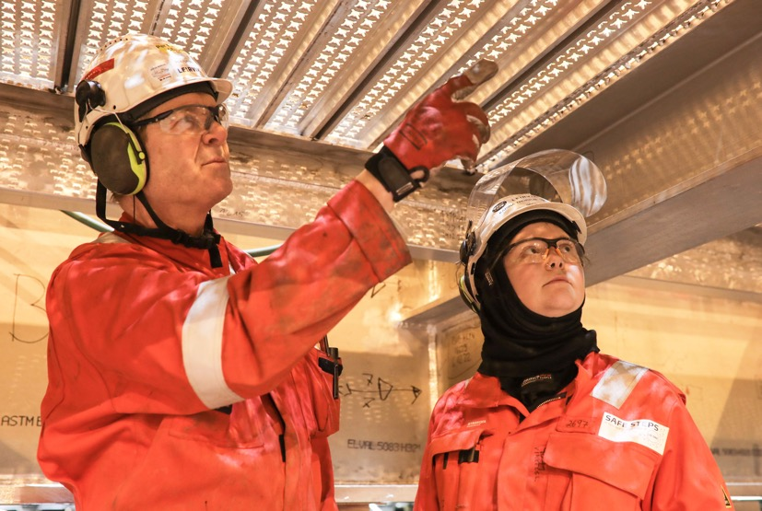
Etter ferdig bachelorgrad?
90 prosent får relevant jobb innan to år etter fullført utdanning
92 prosent lukkast med å få jobb på den staden dei ønsker å bu
HVL har fleire masterprogram som er aktuelle for ferdige ingeniørstudenter
  Ansvarlig innovasjon og bærekraftig verdiskaping
  Anvendt datateknologi og ingeniørvitenskap
  Bærekraftig energiteknologi
  Climate Change Management
  Maritime operasjoner
  Medisinsk laboratorieteknologi
  Programvareutvikling
Også mulig å gå videre med master-studier på andre universiteter

Slide 7
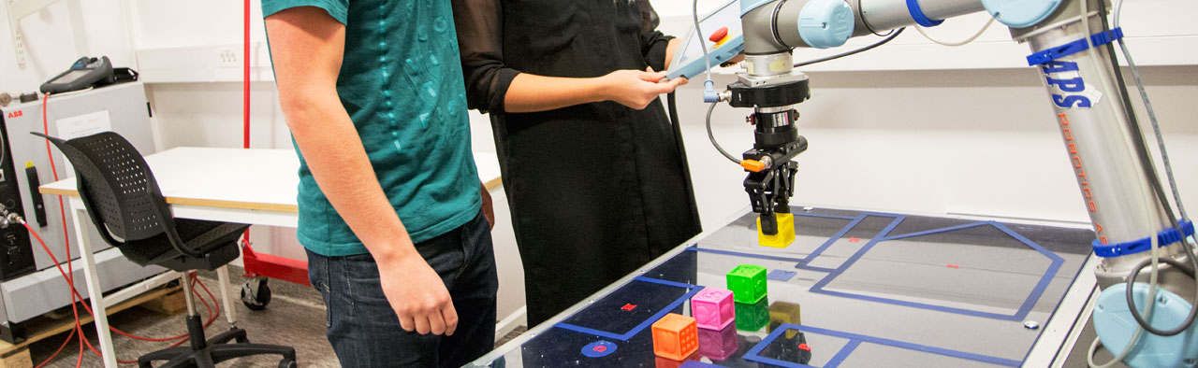
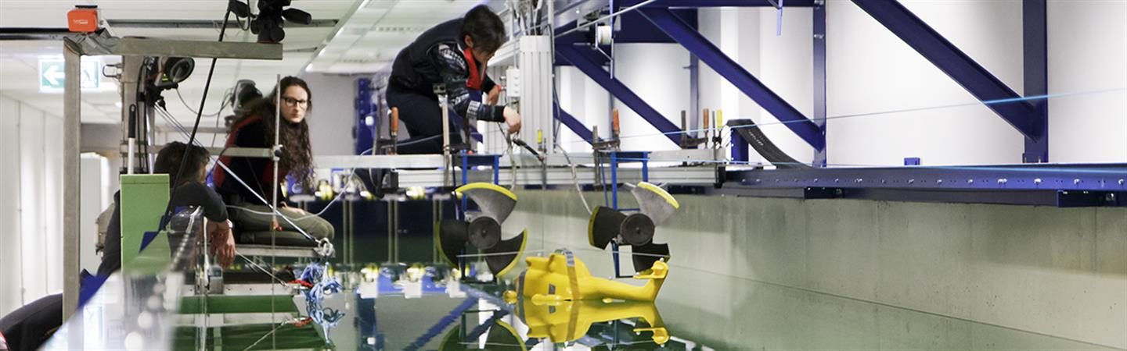
Opptakskrav
Generell studiekompetanse
Matematikk R1+R2
Fysikk 1
De fleste linjer har plass til alle kvalifiserte søkere

Slide 8





Følg oss!
#hvlfolk
@hvl.no
@hvl.no
@hvl_no
@høgskulen på vestlandet
@hvl.no

Slide 9
Takk for merksemda!

